Slide 1
KAKO TVORIMO MISELNI VZOREC IN OPISUJEMO ŽIVAL?

Slide 2
PONOVIMO

Slide 3
REŠI NALOGO

Slide 4
V zvezek ali na računalnik napišite OPIS SOVE UHARICE ( SDZ, str.18 nal.2)
Najprej preglejte in preberite preglednico z bistvenimi podatki (SDZ, str. 13).
Razmislite, kaj in kako boste pisali (vrstni red). Najboljše je, da se držite preglednice in tudi v opisu pišete tako kot si sledijo podatki v preglednici.
Uporabite čim več bistvenih podatkov.
In NE STRPATI vseh podatkov v en sam stavek.
Da vam bo lažje, si najprej oglejte ppt do konca in nato se lotite naloge.
REŠI NALOGO

Slide 5
S pomočjo bistvenih podatkov iz preglednice, boste opisali sovo veliko uharico.
Pri zapisu upoštevajte nekaj pravil: - naslov napišite z rdečo barvo, - upoštevajte odstavke po ključnih besedah (npr. pri ključni besedi PREHRANJEVANJE pišite o tem, kako in s čim se sova prehranjuje), - ključnih besed NE PIŠETE v opisu, - ne preskakujte (npr. od opisa živali, k prehranjevanju, pa spet k opisu…), - opis po navadi začnemo z opisom zunanjosti, - tvorite lepe bogate povedi, - pazite na slovnično pravilnost.

Slide 6
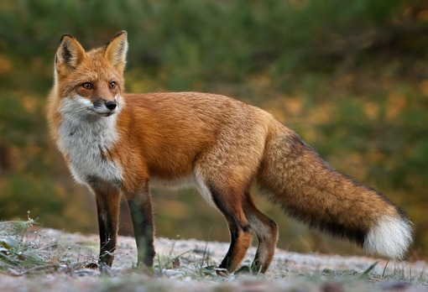
LISICA
ZUNANJOST | rdeče oranžen kožušček, spodaj bela, podolgovat smrček z ostrimi zobmi, šilasta uhlja, košat rep.
BIVALIŠČE - ŽIVLJENJSKI PROSTOR | gozd, tudi v gorah povsod po Sloveniji brlog v tleh – lisičina, rov z dvema izhodoma
PREHRANJEVANJE | - majhni sesalci, ptice, žuželke, plazilci, mrhovina, gozdne jagode.
RAZMNOŽEVANJE | pari se 1 krat včasih 2 krat letno, brejost traja 52 – 53 dni, skoti 4 do 8 mladičev. mladiči zapustijo brlog, ko so stari 4–5 tednov, pri petih mesecih so samostojni
ZANIMIVOSTI | spretna in hitra, zelo koristna, odstranjuje bolne in poginule živali. nočna žival, hodi okrog človeških naselij prenašalka stekline.
PRIMER OPISA ŽIVALI
OPIS LISICE
Podatki so iz besedila
zbrani v preglednici.

Slide 7
LISICA
Lisica ima rdeče oranžen kožušček, po trebuhu pa je bela. Njen smrček je podolgovat, v njem pa se skriva veliko ostrih zob. Uhlja sta šilasta, rep pa zelo košat.
Lisico najdemo povsod po Sloveniji. Živi v gozdu. V tleh si naredi brlog. Imenujemo ga lisičina. To je rov z dvema izhodoma.
Na jedilniku lisice se navadno znajdejo majhni sesalci, ptice, žuželke, plazilci, gozdne jagode, tekne pa ji tudi mrhovina.
Lisica se pari enkrat, včasih dvakrat letno. Brejost traja 52 do 53 dni. V svoji lisičini spomladi skoti od 4 do 8 mladičev. Mladiči zapustijo brlog, ko so stari 4–5 tednov. Pri petih mesecih se osamosvojijo.
Lisica je zelo spretna in hitra žival. Je zelo koristna, saj odstranjuje bolne in poginule živali.
Okrog hodi v glavnem ponoči in lovi plen. Pogosto se smuka okrog človeških naselij.
Je prenašalka stekline, zelo hude bolezni, ki je nevarna tudi za ljudi.

Slide 8
Vaš opis sove uharice
nama pošljite do petka,
5. 2. 2021, do 12.00.
VESELO NA DELO!

